Slide 1

Manage’e - HOME

Slide 2
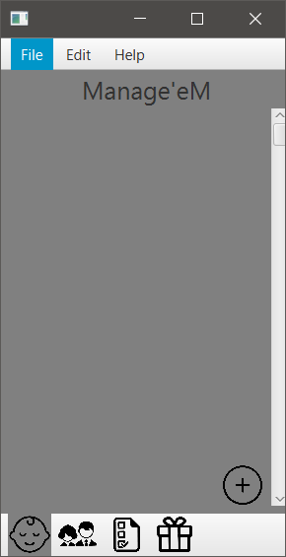
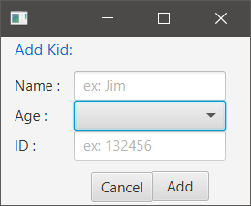

Slide 3
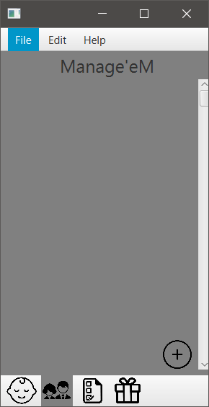
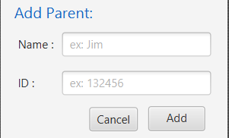

Slide 4
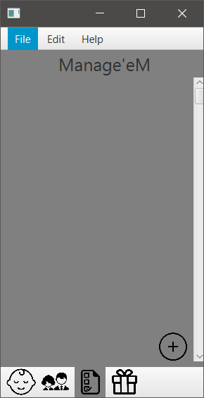
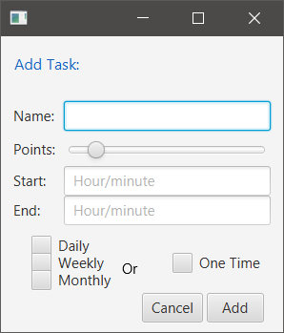

Slide 5
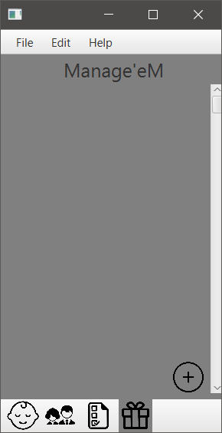
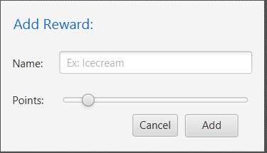

Slide 6
Obrigado
Manage’eM
Fernando Santos 50039077
fernandolamarsantos@gmail.com
Jaime Ferreira 50039473
jaimeferreira2000@gmail.com
Engenharia Informática
2º ano M1
Competências Comunicacionais PBL

